Slide 1
Moderní kontinentální filosofie: vybrané kapitoly
Daniel Špelda, Katedra filosofie FF MU
Podzimní semestr 2020

Slide 2
Seznam témat a okruhů ke zkoušce
IV. Bauman
Marx
  Antropologie odcizené práce
  Historický materialismus
  Bytí, vědomí a ideologie
Frankfurtská škola
Foucault
Bauman

Slide 3
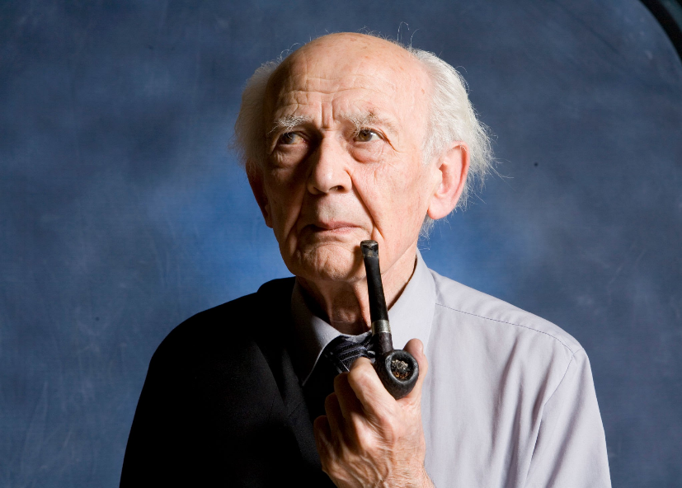
Zygmunt Bauman (1925-2017)
IV. Bauman

Slide 4
Obsah
IV. Bauman
Modernita a holocaust
Modernity
Retrotopie
Tekutá modernita
Důsledky „tekutosti“
Komentář

Slide 5
Zygmunt Bauman (1925-2017)
IV. Bauman
Narodil se v Poznani v židovské rodině.
Bojoval v polské armádě během 2. sv. války, po válce kapitán.
V 50. letech vystudoval společenské vědy.
V 60. letech významná postava středoevropské sociologie.
1968 – přes Prahu emigrace do Izraele.
1971 – profesor sociologie v Leedsu.
Od konce 80. let jeden z nejpronikavějších a nejplodnějších analytiků moderní společnosti.
Volně navazoval na Marxe, frankfurtskou školu i Foucaulta – a samozřejmě na velké sociology 2. pol. 20. stol (Giddens, Beck, Bourdieu aj.)

Slide 6
1. Modernita a holocaust
IV. Bauman

Slide 7
Úvod
IV. Bauman
Modernity and holocaust (1989, česky jako Modernita a holocaust, 2003).
Moderna/modernita – označení pro evropskou kulturu 19. a větší části 20. století.
Holocaust bývá vykládán jako selhání moderní civilizace.
Podle B. modernita holocaust umožnila: Holocaust „umožnil až racionální svět moderní civilizace“ (46), která se řídila instrumentální racionalitou.
B. se snaží prozkoumat, proč byl holocaust tak efektivní.

Slide 8
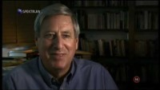
Vize lepší budoucnosti
IV. Bauman
Hitler představil Němcům svou romantickou vizi lepší a spravedlivější společnosti.
„Führer vyjádřil romantickou vizi světa očištěného od smrtelně nemocné rasy. Ostatní bylo záležitostí zcela neromantického, chladně racionálního byrokratického procesu.“ (124)
Konečné řešení židovské otázky – schváleno v lednu 1942: „Ostatní bylo věcí spolupráce mezi různými odděleními státní byrokracie, pečlivého plánování, vyvíjení náležité technologie a technického vybavení, přípravy rozpočtu, kalkulace a mobilizace nezbytných prostředků – vlastně bylo věcí tupé byrokratické rutiny.“ (50)
Likvidace židů na východní frontě – Einsatzgruppen.
SS nepodporovala sadismus, ani horlivost, ale rutinu a disciplínu.

Slide 9
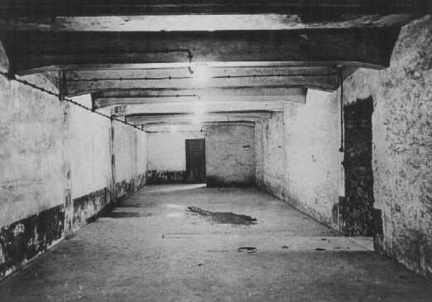
Morální imunizace
IV. Bauman
Tři prostředky imunizace
Násilí je schváleno autoritou: svědomité plnění povinností nařízených shora; instrumentální racionalita – „pouze jsem poslouchal rozkazy“.
Jednání se proměí v rutinu: „Plynové komory (…) redukovaly roli zabijáka na roli ‚sanitárního důstojníka‘, který měl otvorem ve střeše vyprázdnit do budovy pytel ‚dezinfekčních chemikálií‘, ale chodit dovnitř už nemusel.“ (62)
Oběti jsou dehumanizováni: Židé jako „havěť“, „hmyz“ – a proto: „očista“, „hygiena“.

Slide 10
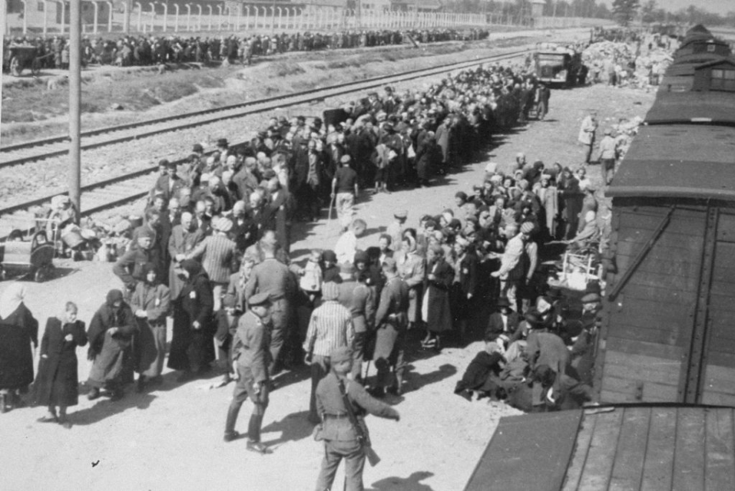
Byrokratická instrumentální racionalita
IV. Bauman
„Vztek a zuřivost jsou jako nástroje masového vyhlazování žalostně primitivní a neúčinné. Normálně vyprchají, než je dílo dokonáno. Nelze na nich stavět velké plány.“ (140)
„Užití násilí je nejúčinnější a nákladově nejefektivnější, kdy jsou prostředky podřízeny výhraně instrumentálně racionálním kritériím, tedy odděleny od morálního hodnocení cílů.“ (150)
Vyhlazování Židů bylo rozsáhlou logistickou operací: práce s plány a čísly.

Slide 11
IV. Bauman
Byrokrati a esesáci chtěli jen dobře plnit úkoly: „Ať dělají cokoli, chtějí to dělat dobře. Jakmile byli díky komplexní funkcionální diferenciaci uvnitř byrokracie izolováni od konečných výsledků činnosti, na níž se podílejí, jejich morální zřetele se mohou plně soustředit na dobré vykonávání zadané práce. Morálka se scvrkává na příkaz být dobrým, výkonným a přičinlivým odborníkem a pracovníkem.“ (38)
Profesní soudržnost funkcionářů postižených pracovními problémy.
„Lidé-objekty se tak stávají jen ‚rušivým faktorem‘. Jejich neukázněnost dále posiluje sebeúctu funkcionářů a kolegiální vazby, které je spojují. Funkcionáři se cítí být soudruhy v obtížném boji vyžadujícím odvahu sebeobětování a nesobeckou oddanost věci.“ (156f.)

Slide 12
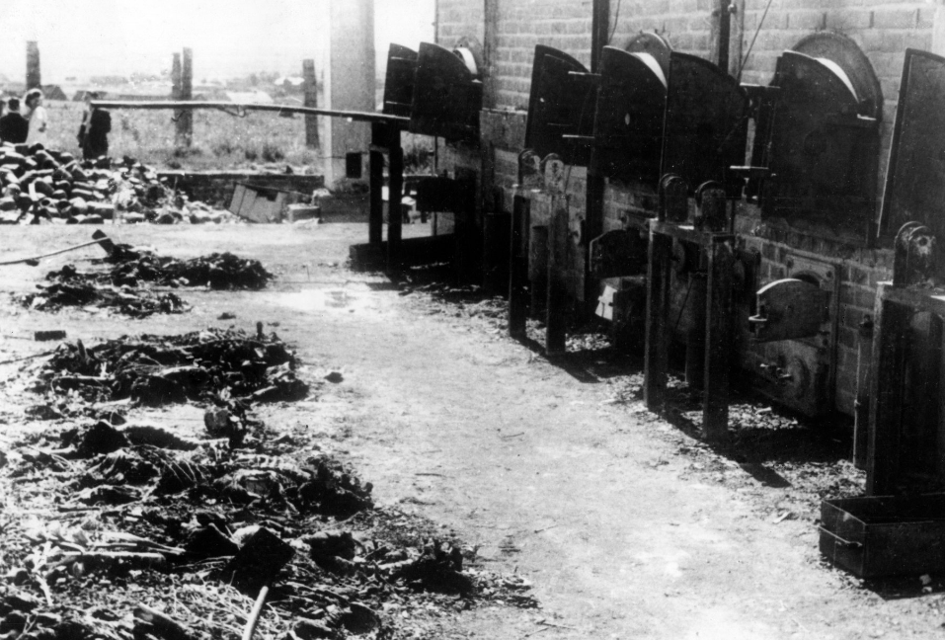
IV. Bauman
„Byrokracie je naprogramována k hledání optimálního řešení. (…) Jediné na čem záleží, je efektivnost a snižování nákladů jejich zpracování“ (157)
Moderní civilizace se svými technologiemi, institucemi, průmyslem a zdroji doslova vždy čekala na nějaký cíl a na nějaké zaměření, které by mohla bez otázek a reptání realizovat: „doslova čekající na vizi a obratného a vynalézavého návrháře, který jí dá tvar.“ (168)

Slide 13
Racionalita ovládajících a ovládaných
IV. Bauman
Holocaust byl prodchnut racionalitou.
Ovládající: instrumentální byrokratická racionalita.
×
Ovládaní: racionalita boje o sebezáchovu.
„Aby bylo chování obětí předvídatelné, a aby se dalo tedy dalo ovlivňovat a kontrolovat, museli je nacisté přimět jednat ‚racionálním způsobem‘. K tomu bylo potřeba, aby oběti věřily, že skutečně mají co zachránit a že existují jasná pravidla stanovující, jak při takové záchraně postupovat.“ (188)

Slide 14
IV. Bauman
Role židovských rad, které pomáhaly ukázňovat situaci v ghettech a řídily odchody na transporty.
„Chudí umírali jako první, a v celých houfech. S nimi i lidé nevynalézaví, pokorní, naivní, poctiví, neprůbojní.“ (205)
Němci „v ideálním případě jen nezúčastněně pozorovali.“ (199)
Možnost přežití jako racionální volba: „…racionalita znamenala spolupráci. Všechno, co Židé dělali ve svém vlastním zájmu, přivádělo nacistický cíl o něco blíže k úspěšnému naplnění.“ (194)
Racionalita obětí byla mnohem efektivnější než vojáci a zbraně.
Příklady L. Fuks, Pan Theodor Mundstock (1963); A. Lustig, Modlitba pro Kateřinu Horowitzovou (1964), film 1965.

Slide 15
Tautologie zla: lidé jsou zlí, protože jsou zlí
IV. Bauman
B. se vymezuje proti Adornovi a jeho pojetí v Autoritářská osobnost (1951): zejm. proti myšlence autoritářské osobnosti.
„Podle Adorna a jeho kolegů byl nacismus krutý, protože krutí byli nacisté a nacisté byli krutí, protože k tomu, stát se nacisty, tíhli krutí lidé (…) V Adornově představě se svět dělí na rozené protonacisty a jejich oběti.“ (216)
B. se odvolával na Milgramův experiment (hyp. odkaz:
  https://cs.wikipedia.org/wiki/Milgram%C5%AFv_experiment
„Osobní rysy nebrání lidem dopouštět se krutosti, jestliže je kontext interakce, v němž se nacházejí, ke krutosti podněcuje.“ (216)
Každý z nás si v sobě nosí svého nacistu:

Slide 16
2. Dvě modernity
IV. Bauman

Slide 17
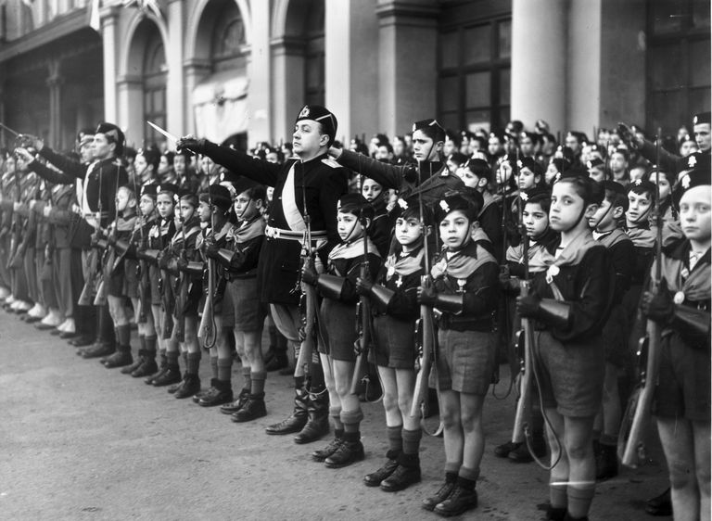
Úvod
IV. Bauman
Článek „Kritika: privatizovaná a odzbrojená“ (1999) (česky in Bauman, Individualizovaná společnost, 2004, s. 120nn., o rok později (2000) první část knihy Tekutá modernita).
Hlavní teze: společnost, kterou kritizovala Frankfurtská škola, už neexistuje. Nastoupil nový typ modernity.
Smyslem kritické teorie bylo především „obrana lidské autonomie, svobody volby a práva na sebeurčení“ (123) před společností, „která trpí nenasytnou totalitární, homogenizační a uniformující obsesí.“ (123)

Slide 18
Těžká modernita
IV. Bauman
19. a větší část 20. století.
a) Fordova továrna: těžká modernita která „zredukovala lidské činnosti na jednoduché, rutinní a v zásadě předvídatelné pohyby, které se měly provádět samozřejmě a mechanicky, aniž by se do celého procesu zapojovaly duševní schopnosti, čímž byla vyřazena jakákoli spontaneita a individuální iniciativa.“ (122n.)
b) Byrokracie, c) Panoptikon, d) Velký bratr, e) koncentrační tábor (gulag).
„Tato modernita byla zapřisáhlým nepřítelem nahodilosti, různorodosti, dvojznačnosti, nevypočitatelnosti a výstřednosti, které se snažila vyhubit.“ (122)

Slide 19
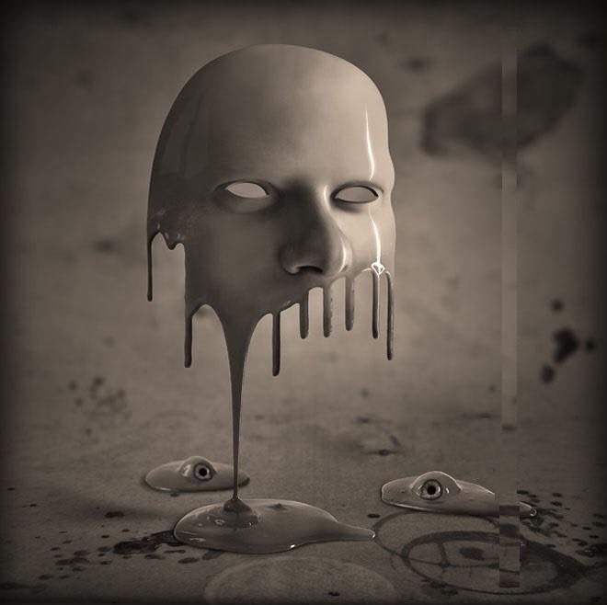
Lehká/tekutá modernita
IV. Bauman
Nezájem o Orwellovu knihu v roce 1984: Lidé z roku 1984 v Orwellově dystopii už „nepoznávali své vlastní starosti a agonie.“ (124)
Bauman v 90. letech používal označení postmodernita – postmoderní společnost.
Od konce 90. let: „tekutá modernita“ – liquid modernity.
Přechod od těžké k tekuté modernitě se dá ukázat na dvou změnách.

Slide 20

IV. Bauman
1) Filosoficko-dějinná změna: Schází kolektivní cíl pokroku.
Modernita byla založená na vizi budoucí lepší a spravedlivé společnosti.
Vize budoucnosti, kde „panuje naprostý pořádek a vše má správné místo, kdy věci probíhají naprosto přehledně a my víme všechno (…) Vše je zbaveno nahodilosti, svárlivosti a dvojznačnosti.“ (126)
V tekuté modernitě se budoucnost stává hrozbou – kniha Retrotopie (2017).

Slide 21
IV. Bauman
2) Antropologicko-sociální změna – individualizace modernizačních úkolů a povinností.
V těžké modernitě: zlepšovat a zdokonalovat se má kolektiv, národ, rasa, komunita.
Biopolitika – pěstování zdravé společnosti.
Tento kolektivní modernizační úkol se privatizoval a individualizoval: nyní vše záleží na jednotlivci.
Jednotlivec je plně odpovědný za vlastní život a nese také všechna rizika.
Posun od ideálu „spravedlivé společnosti“ k „lidským právům“ – právo „jednotlivce lišit se od ostatních a vybírat si podle své vlastní vůle svůj osobní model štěstí a správný životní styl.“ (126)

Slide 22

Za všechno si můžeme sami
IV. Bauman
Každý nese plnou odpovědnost za svůj životní model, včetně jeho selhání.
B. navazuje na Ulricha Becka (1944-2015) – Risikogesellschaft (1986; č. jako Riziková společnost: na cestě k jiné moderně, 2004).
V současnosti je většina lidí nucena k tomu, aby hledala „biografická řešení systémových rozporů“.
Máme za úkol řešit problémy, které nás přesahují: nezaměstnanost (globalizace – Asie), migrace, klimatické změny atd.
Individuální řešení jsou imaginární.

Slide 23
3. Retrotopie
IV. Bauman

Slide 24

IV. Bauman
Poslední B. kniha 2017 Retrotopia (slov. Retrotópia, 2017),
Tekutá modernita oživuje formy politiky, jednání a myšlení, které měla těžká modernita dávno odstranit.
Těžká modernita – „futuristická utopie“.
×
Tekutá modernita – „retro-utopie“/retrotopie.

Slide 25
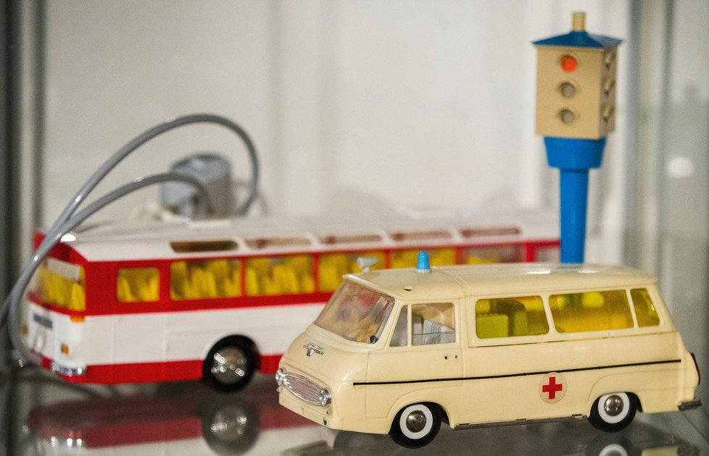
Nostalgie
IV. Bauman
20. století začalo futuristickou utopií a skončilo nostalgií: „globální epidemie nostalgie“.
Společnost nespatřuje naději v budoucnosti, ale v tom, že se obnoví něco ze selektivního a idealizovaného obrazu minulosti.
Naplnění touhy po kontinuitě.
Přesvědčení, že pro současné problémy musíme nacházet řešení v minulosti.

Slide 26

Budoucnost jako noční můra
IV. Bauman
Od 80. let se science-fiction přibližuje hororu – srov. Ikarie XB1 vs. Vetřelec.
Mileniálové jsou první moderní evropskou generací, která očekává, že budoucnost přinese zhoršení jejich životních podmínek – že se budou mít hůř než jejich rodiče.
Politikové nejsou schopni řešit současné problémy - velmi rádi přenášejí současné problémy do světa nacionalistické kolektivní paměti.
Řada populistických politiků prostě převypráví současné problémy v duchu moderní nostalgie: vraťme se k tradičním národním hodnotám…

Slide 27
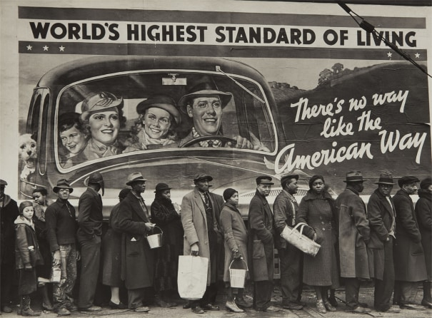
IV. Bauman
„Příměří mezi kapitálem a prací“.
Keynesianismus: dominantní politicko-ekonomický systém v západoevropských zemích až do konce 70. let – sociální stát.
Od 80. let neoliberalismus: oslabování států, posilování globálních korporací.
S neoliberalismem se vrací představy, které měla moderní politika překonat.

Slide 28
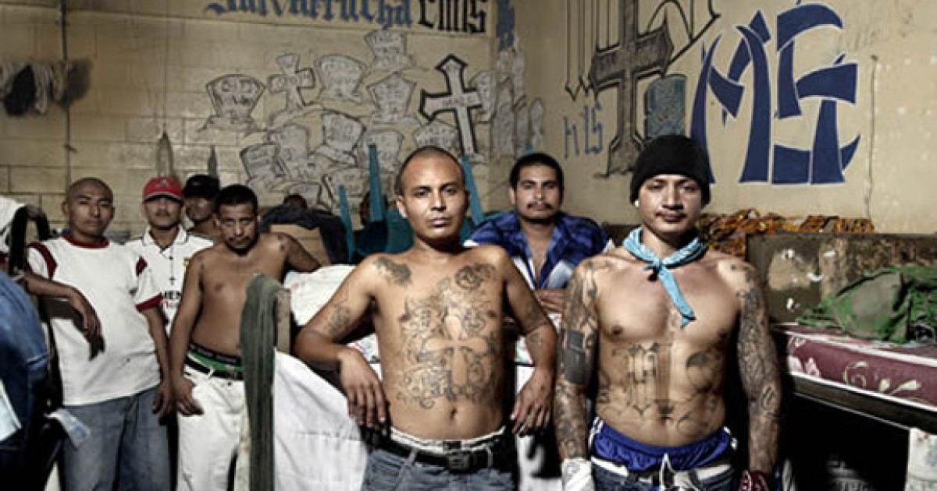
Návrat hobbesovského světa
IV. Bauman
Neoliberalismus „přinesl násilí do politiky a strach do našich životů.“ (25)
Svět je líčen jako soutěž konkurentů – válka všech proti všem, gangy.
Sugeruje se pocit nebezpečí.
Ochota násilí a kult osobního ozbrojování.

Slide 29
Rozpad komunity
IV. Bauman
Těžká modernita byla postavená na solidaritě: dělníků, vlastenců, nacistů, komunistů
Tekutá modernita je striktně individualizovaná: současná společnost je „továrnou na vzájemné podezřívání, konflikt zájmů, soupeření a boj.“ (95)
Solidarita je vnímána „jako zrádná nástraha pro naivní, důvěřivé, nerozumné a lehkomyslné.“ (96)
„Kdysi pracující pochopili, že svoje podmínky mohou zlepšit, když budou vystupovat společně; dnes pracující chápou, že jejich nejlepší alternativou je, když se ochrání bez cizí pomoci.“ (114)
Dnes se lidé opět mění ve zboží: „jsou nucení nebo zlákaní vnímat své bytí ve světě jako nakupení a sled kupně-prodejních transakcí a považovat obyvatelstvo tohoto světa za hromadu dalších pouličních prodavačů…“ (114)

Slide 30

Narcisistní egoismus
IV. Bauman
Retroaktivní návrat k infantilitě: volání rozmazleného dítěte.
V těžké modernitě lidé navazovali na předky a pracovali pro potomky.
Dnes se lidé soustředí na své dětinské já.
Heslem není „lepší budoucnost“, ale „rozmazluj se“.
Lidé se uzavírají do sebe a do svých privátních digitálních bublin: Místo aby nás obohacovala rozmanitost ustupujeme do bezpečného a komfortního lůna stejně smýšlejících lidí – a všichni venku: jsou cizáci, šmejdi a zrádci.

Slide 31
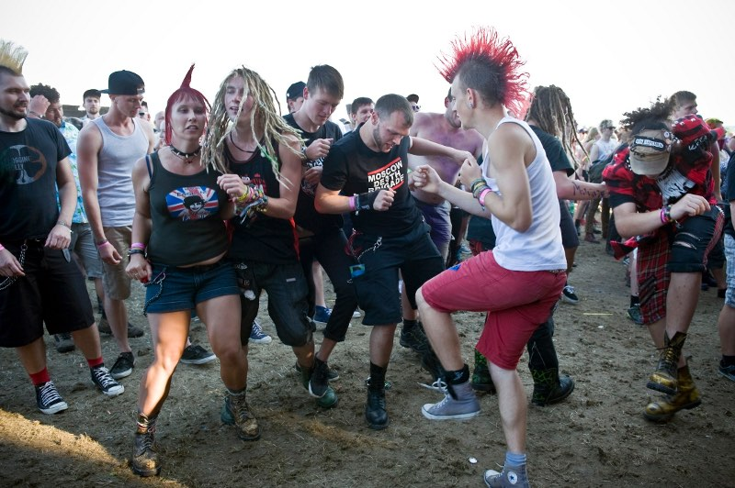
Populismus, nacionalismus a tribalismus
IV. Bauman
Tribalismus a nacionalismus především vytyčují hranice mezi my a oni.
Vytyčování hranic vede ke konstatování rozdílů → konstatování nadřazenosti a podřazenosti → nenávist: ovládající nenávidí ovládané a naopak
Je moudré ponechat ve společnosti nepřítele, na kterého je možné všechno svést (75). „Kdyby cizinci a jejich darebácké podrazy neexistovaly, museli bychom si je prostě vymyslet.“ (72)
Kmeny – pseudokomunity.

Slide 32
4. Tekutá modernita
IV. Bauman

Slide 33

Relevantní tituly
IV. Bauman
Liquid Modernity (2000, česky jako Tekutá modernita 2002 a 2020)
Další tituly: Liquid Love (2003, česky jako Tekutá láska, 2013), Liquid Life (2005), Liquid Fear (2006) a Liquid Times (2006, česky Tekuté časy 2008), 44 Letters from the Liquid Modern World (2010, česky jako 44 dopisů z tekutého moderního světa, 2019), Liquid Surveillance (2012, česky jako Tekutý dohled, 2013), Liquid Evil (2016, česky jako Tekuté zlo, 2018)
Freedom (1988, č. Svoboda 2003) a soubor esejů Úvahy o postmoderní době (česky 1995)

Slide 34
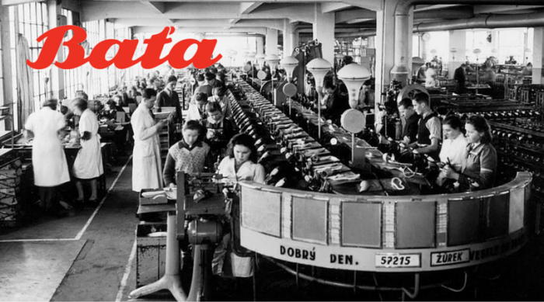
Těžká modernita
IV. Bauman
Víra v pokrok: směřování dopředu, uskutečňování cíle na individuální i kolektivní úrovni. V tekuté modernitě schází víra v budoucnost: „kráčíme ‚vpřed‘ bez představy o cíli, který by nás vedl, nevzhlížíme k nějaké lepší, spravedlivé společnosti…“ (TM 215)
Nutkavá modernizace: „tvůrčí destrukce“, ustavičné ničení za účelem vylepšování. „Být moderní znamená nebýt schopen přestat, na chvíli se zastavit.“ (Ind. spol. 125)
Stát jako opora (sociální stát). Keynesianismus v západní Evropě. Od 80. let nahrazen neoliberalismem: „stát = krádež“.

Slide 35
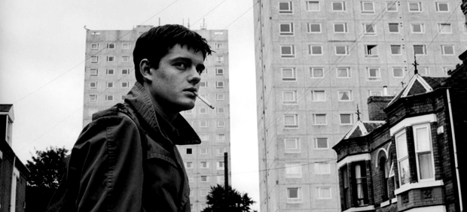
IV. Bauman
Stabilita: „Moderní řád bychom mohli popsat jako pokračující úsilí položit institucionální základy důvěry: nabídku stabilního rámce pro investici důvěry a zvěrohodnění víry, že dnes uznávané hodnoty budou ve vážnosti i zítra, že pravidla usilování o tyto hodnoty budou platit i nadále, že zůstanou nedotčeny a imunní vůči jeho plynutí.“ (TM 262)
Trvalost institucí: včetně manželství nebo práce a přátelství.
Kolektivní soužití (paneláky) a kolektivní práce.
Těžká modernita končí v západní Evropě přibližně na konci 70. let 20. století. S 80. lety, s Reaganem a Thatcherovou, začala tekutá modernita.

Slide 36
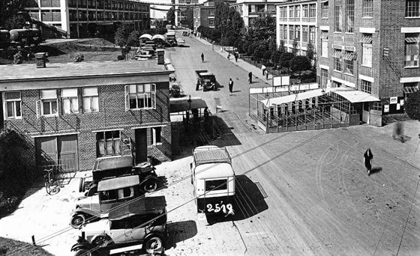
Budování identity – sebetvorba
IV. Bauman
V těžké modernitě: trvalá identita daná socializací.
Dnes: člověk je postaven před úkol, aby o svém životě rozhodoval sám.
„Dotěrný dozorce, přísný mistr a vševědoucí učitel se ze zorného pole vytratili. A spolu s nimi ale zmizela jak jejich donucovací moc, tak jejich oprávnění poskytovat rozhřešení. (…) Člověk je sám sobě dozorcem i učitelem.“ (UPD, 75)
„Přízrak neurčitosti a zkázy, nemaskovaný režimem vnucených nutností, se svým obětem zjevuje v celé své ničím nepřioděné strašlivosti. Nahodilost bytí se klade celou svou tíhou na bedra individua a bojovat s ní se musí vlastními, domácími prostředky.“ (UPD, 73)

Slide 37
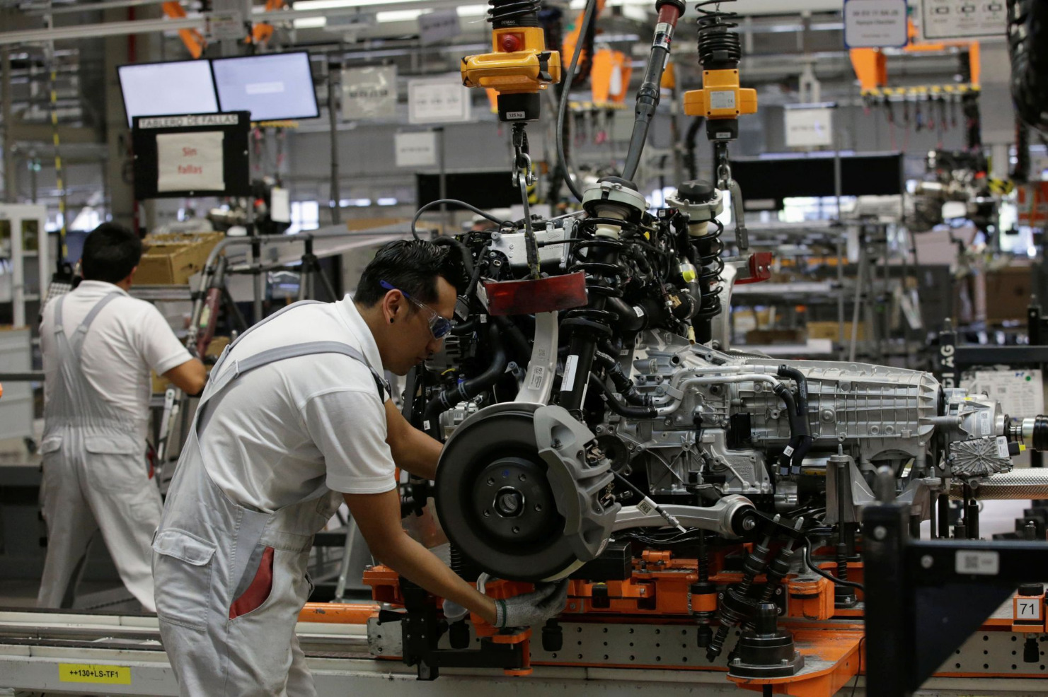
IV. Bauman
Na každém individuu leží břemeno odpovědnosti za to, aby se něčím stal.
„Individualizace je osudem, nikoli volbou.“ (TM 58n)
„Propast, které zeje mezi právem na sebeuplatnění, a schopností ovládnout sociální rámce, v nichž je takové sebeuplatnění uskutečnitelné nebo nereálné.“ (64).
Iluzornost biografických řešení globálních problémů.

Slide 38
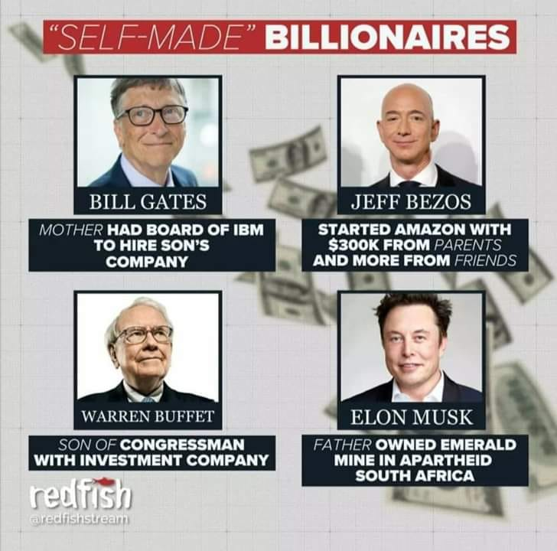
IV. Bauman
Za všechno si můžeme sami.
Tekutá současná společnost zakrývá, že všichni se nacházíme ve složitých sociálních kontextech, které formují naše možnosti.
Nestartujeme všichni ze stejné startovní čáry.
Svět se nám líčí jako místo přetékající příležitostmi – a my máme tyto příležitosti využít.

Slide 39
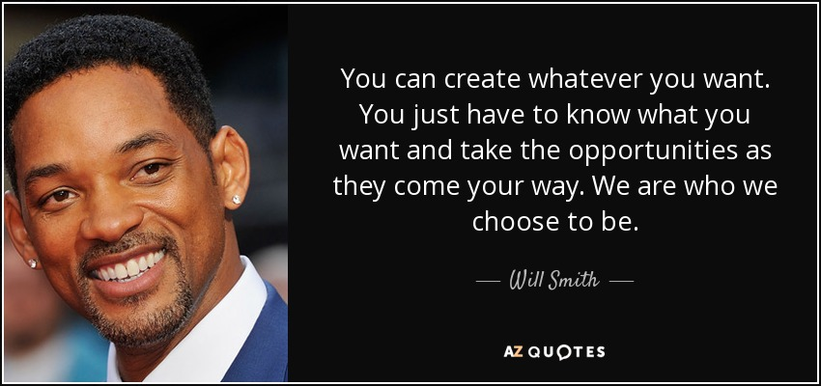
Frustrace sebetvorby
IV. Bauman
Život ve světě nekonečného počtu příležitostí má sladkou příchuť „svobody stát se kýmkoli“.
Pachutě:
  Neexistují definitivní vítězství, využití jedné příležitosti zavírá cestu k dalším.
  Žádná možnost nesmí být definitivní = ustrnutí.
Člověk, který se definitivně něčím stane, si zavírá cestu k mnoha dalším možnostem.
Trápení lidí v tekuté modernitě nevyplývá z nedostatku výběru, ale z přemíry možností. (TM 102)

Slide 40
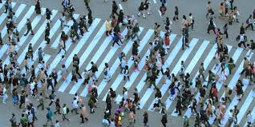
Epizodičnost
IV. Bauman
Život jako sled nezávislých epizod, které na sebe nenavazují.
Nic není trvalé: ani práce, ani vztahy, ani přátelství, ani nenávist.
Současný člověk tedy na ničem nelpí, vše vidí jen jako dočasnou životní fázi.
Člověk nerozvíjí svůj život jako dlouhodobý projekt: klade si jen skromné krátkodobé úkoly, které mají dávat bezprostředně dosažitelné výsledky.

Slide 41
Flexibilita
IV. Bauman
Ideálem těžké modernity byl cílevědomý muž, který budoval svou kariéru: zlepšování, zmoudření, bohatnutí finanční i zkušenostní.
Tekutá modernita: „…životnímu úspěchu napomáhají jiné vlastnosti než dříve: nikoliv konsekventnost v jednání, trvalé sledování jednou zvoleného cíle, fixní specializace, rozšiřování specifiky profilované specifikace, ale elasticita zájmů, rychlost jejich změny, pružná adaptace, připravenost učit se a schopnost zapomínat na to, co se již nedá použít. (…) [tekutá modernita] tedy preferuje (…) absenci přesně vymezené identity.“ (UPD, s. 35)
Flexibilita: ochota střídat identity a cíle.
„Úkol zůstat ve formě natolik, aby bylo možné chopit se úkolů, všech možných úkolů (…) jde totiž právě o to, abychom v žádném oblečení nebyli oblečeni příliš dlouho, abychom si na ně nezvykli, abychom neztratili krok s proměnlivostí vkusu, abychom budoucnost nezatížili hypotékou, která by omezovala náš pohyb.“ (UPD 75)

Slide 42

Ztráta důležitosti práce
IV. Bauman
V těžké modernitě byla práce, tj. zaměstnání, hlavním příznakem
identity člověka; zaměstnanecká loajalita.
Dnes: zaměstnání jsou chápána jako dočasná a prozatímní.
Pracovní pozice jako dočasné a zaměstnanci k nim přistupují jako k epizodám.
Mladý Američan s přiměřeným vzděláním změní za života zaměstnání minimálně jedenáctkrát. (TM 235)
Očekáváme, že „práce pro nás bude potěšením, že bude sama sebou radostí“.
Práce se „poměřuje a cení podle své schopnosti bavit a uspokojovat.“ (TM 223)
„Pracovní život je nasycen nejistotou a nezajištěním.“ (TM 235)

Slide 43
5. Důsledky tekutosti
IV. Bauman

Slide 44

Tělo
IV. Bauman
Těžká modernita: lidé byli státními institucemi pěstováni ve velkém, aby bylo dost dělníků a vojáků – ti měli mít zdravé a silné tělo.
Dnes: nepotřebujeme svalnaté dělníky a vojáky.
Přechod „od dodavatele statků ke sběrači zážitků.“ (UPD, 71)
Tělo se stalo především „orgánem spotřeby, konzumu“ a „mírou jeho náležitého stavu je schopnost absorbovat a přijmout všechno, co konzumní společnost nabízí. Postmoderní tělo je především odběratelem prožitků. Konzumuje a stravuje zážitky. Je nástrojem rozkoše….“ (UPD, 79)
Nemoc těla = „ochablost ve smyslu lhostejnosti k životním rozkoším“.

Slide 45
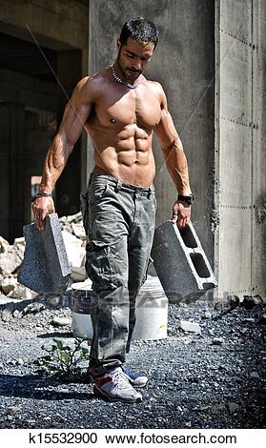
IV. Bauman
Tělo musí být cvičeno k absorpci zážitků.
„Je třeba drezurovat a nutit tělo k tomu, aby se uvolnilo, aby se vydalo na milost a nemilost pudům: je třeba tělo kontrolovat, aby se oprostilo od kontroly.“ (UPD, 82)
Vzorem nejsou cílevědomí, spolehliví a pracovití jedinci, ale ti, kteří se dokážou „uvolnit“ k infantilitě a vstřebávat s nadšením banality.
Smyslem života se stává permanentní péče o to, abychom byli připraveni na sbírání zážitků.
Pokud nedokážeme správně sbírat zážitky – je to naše chyba.

Slide 46
Outsourcing vlastního života
IV. Bauman
Nutí se nám pocit, že si musíme nechat pomoci a poradit: terapeuti, koučové, sexperti a celebrity…
Předáváme řízení vlastního života jiným.
Koučové vždy říkají: „musíte začít sami u sebe!“ → narcismus: neustále se zaobíráme sami sebou.
Hledání řešení není kolektivní a kooperativní – druzí lidé mizí z našich životů, místo toho si čteme různé DIY návody na internetu.

Slide 47
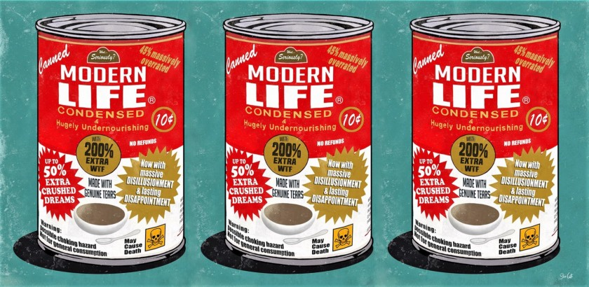
Konzumerismus
IV. Bauman
Individuální snaha o sebeprosazení byla
vytlačena z materiálního světa výroby
na spotřební trh (nakupování).
Konzum: poskytuje svobodu,
sebenaplnění – a to pro všechny,
bez vylučování a soutěže
Trh nabízí pohodlnou svobodu pro všechny bez rizika
Konzumní způsob života umožňuje budování identity prostřednictvím vizuálních vodítek.
Vizuální vodítka definující identitu „Zahrnují vzhled postavy, úpravy vizáže, typ a zařízení vašeho domova, místa, která navštěvujeme a na nichž jsme vidět (…) jídlo, které jíme.“ (Svoboda, 79)

Slide 48

IV. Bauman
Symboly (a je nesoucí výrobky) jsou často systematicky propojené do celkového obrazu: kupujeme si celý balíček propojených výrobků, ne jednu věc – např. identitu rváče, nebo biomatky.
„Trh dodává modelové příklady identity a spotřebiteli stačí, když bude postupovat podle přiloženého návodu (…) Lze si vybírat z celé škály možností a jakmile je volba učiněna, může se vybraná identita stát skutečnou (rozuměj symbolicky skutečnou, jako vnímatelný obraz) prostřednictvím potřebných nákupů nebo podřízením se požadovaným návykům, ať už jde o nový účes, zahájení sportovní aktivity, zeštíhlovací dietu…“ (Sv. 79n.)

Slide 49

IV. Bauman
Identita v konzumní společnosti není vzácné zboží.
Nabídka slibuje, že můžeme být čím chceme.
Symboly jsou vždy ukazovány v kontextu určitých situací: upevňuje se vztah mezi určitým produktem a situací (mytí vlasů – šampon atp.).
„Příslušné zboží se v podvědomí zákazníka s danou situací překrývá“ (Sv. 80).
Životní situace jsou spotřebitelsky prefabrikovány.

Slide 50
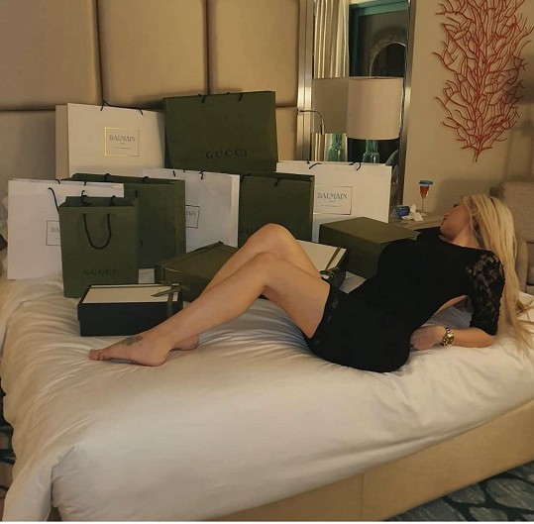
IV. Bauman
Psychologický efekt nakupování identity = kupujeme si jistotu, protože nákupem jsme provedli racionální volbu.
Spotřebitelský trh nabízí současně dvě těžko slučitelné věci: svobodu a jistotu.
Nákupy poskytují východisko „z agonie nazvané nejistota. Alespoň pro jednou chtějí být osvobozeni od strachu, že se dopustí chyby, opominutí nebo nedbalosti. Alespoň jednou si přejí být jistí, sebevědomí a důvěřivý. A je třeba říci, že úžasnou vlastností předmětů, které nacházejí, když chodí po nákupech, (…) je příslib jistoty.“ (TM 130)

Slide 51

Tekutá láska
IV. Bauman
Pevný vztah je past. Omezuje totiž naši svobodu
vstoupit do jiných vztahů, které mohou být lepší.
Vztahová flexibilita: možnost rychle vztah navázat
a také ho rychle ukončit.
„Láska má podobu pronikavých, krátkých a
šokujících epizod, u nichž se a priori počítá s
křehkostí a krátkověkostí.“ (TL, 19)
„Podstatou konzumerismu není hromadění zboží (…), ale jeho použití a následné vyhození, aby udělalo místo pro další zboží…“ (TL, 58). To se samozřejmě týká i lidí.
Láska musí být rychlá, tj. musí okamžitě poskytovat extatické zážitky; odložit uspokojení = nejtěžší oběť.

Slide 52

IV. Bauman
Partnerství je jako nakupování: „Je-li zboží vadné nebo když nefunguje ‚k plné spokojenosti‘ zákazníka, lez je vyměnit za jiné, pokud možno uspokojivější komodity (…) Ale i když zboží svůj příslib naplní, nečeká se od něj, že se bude používat dlouho.“ (TL 26)
Partnerství je jako investice: ziskem má být jistota – ale vztah sám produkuje nejistotu (díváme se oba na svou „investici“ stejně?, nejsou jinde lepší „investice“?).

Slide 53
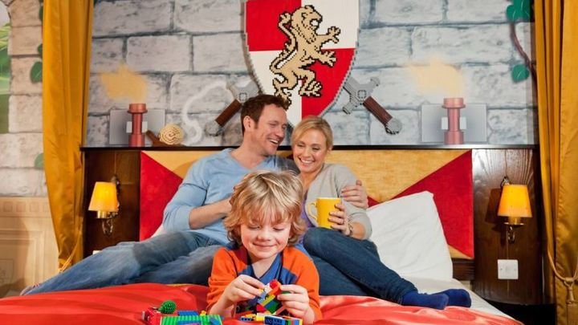
IV. Bauman
Preferuje se soužití „na hromádce“, nikoli manželství – můžeme kdykoli utéct
Manželství = pokrevní spřízněnost: rodiny a jejich kapitál.
Žádná forma rodinného kapitálu neobstojí dnes před trvalou možností útěku a hledáním něčeho lepšího.
Ani rodičovství není lákavé: děti jsou terčem spotřeby a také jsou drahou a rizikovou investicí .
Mít děti je dlouhodobý závazek, ze kterého se nedá utéct – je to „odpovědnost, která se neslučuje s politikou tekutého moderního života“. (53)

Slide 54
IV. Bauman
Od sexuality se očekává nesmírně mnoho = nejziskovější část vztahu – intenzivní zážitky.
„Intimní spojení sexu s láskou, pocitem bezpečí, trvalostí, nesmrtelností skrze pokračování rodu“ (TL 56) se ztratilo.
Pozornost se soustředí na techniku a výkon:
  Jsme nuceni zkoušet různé procedury, vydrezúrovat se ke spontánnosti a uvolněnosti.

Slide 55
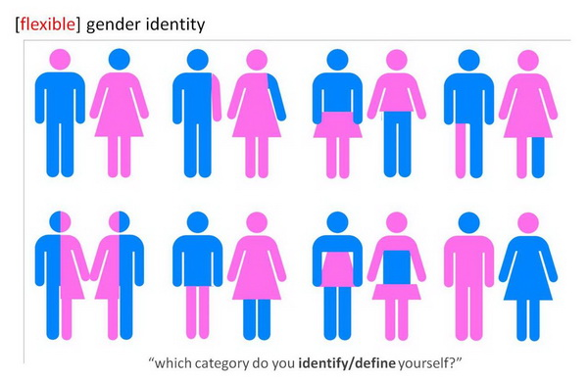
IV. Bauman
Také sexualita je dnes flexibilní – díky lékařským zákrokům a díky tomu, že se prezentuje jako sociální konstrukt.
Sexualita se tak stala předmětem volby.
Sexualita je jen další flexibilní část flexibilní identity: chirurgické zásahy nebo „sebeobjevování“ a „experimentování“.
„...tento typ sexuality mi nepřinesl onen maximální zážitek, který mi byl slibován (...) V podstatě jde stále o ‚změnitelnost‘, pomíjivost, nedefinitivnost každé z přisvojených sexuálních identit.“ (TL, 63)
Volba sexuální identity se z Baumanovy perspektivy jeví jen jako nakupování epizodické ostentativní identity.

Slide 56
Moc
IV. Bauman
Foucaultova disciplinární moc a biopolitika byly nahrazeny novějšími formami ovládání
Panoptikální drezúra a biopolika se uplatňuje na nižší „nepřizpůsobivé“ a chudé; tento útlak ukazuje, jakým je spotřební svoboda požehnáním.
„Univerzálně preferovanou volbou a tudíž i vysoce efektivním prostředkem sociální kontroly se stala [spotřební svoboda] právě díky svému charakteru privilegia, odlišení a úniku před odpudivou a nechutnou alternativou.“ (Svoboda, 87)
Moc je synoptikální: hlídáme se navzájem jako spotřebitelé.
Panoptikální metody kontroly byly v tekuté modernitě nahrazeny sváděním, vábením a lapáním spotřebitelů.

Slide 57

IV. Bauman
Jako spotřebitelé jsme vytvářeni firmami, jejichž výrobky si kupujeme: „produkce spotřebitelů samých pohlcuje značnou část z celkové ceny výrobku.“ (TM 120)
„Moderní společnost své příslušníky zaměstnává více jejich schopností konzumovat než vyrábět.“ (TM 122)
Práce = oblast nesvobody a podřízenosti x konzumentský život působí jako zcela svobodný.
Identitu nám poskytují masově produkované výrobky: „Všechny unikátní a individuální ženy kupují XY“ (TM 134). „You’re so special!“
Nakupování = vytváření sociální konformity,
protože se v nás vyvolává pocit, že
nakupováním si opatříme i lepší život

Slide 58
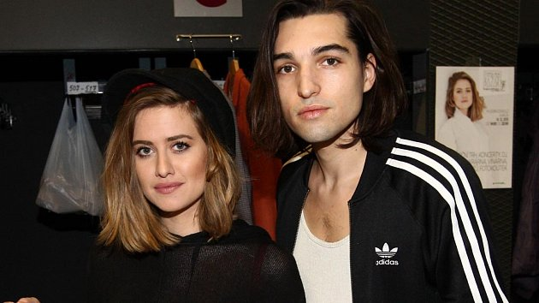
IV. Bauman
Konzum znamená podřízení se prefabrikovaným
vzorům a standardům v chování a myšlení
(ale můžete si koupit kurs kritického myšlení!!).
Koupí produktu utváříme sebe sama: není třeba
stavět vězení a panoptika.
„Podřízení standardům se dnes dosahuje spíše prostřednictvím lákání a svádění nežli nákladem a nucením – a spíše než aby se projevovalo jako nějaká vnější síla, bere na sebe převlek svobodné vůle.“ (137)
Nesmírně efektivní forma ovládání: vězeň Panoptika ví o svém neštěstí, „narkomani nákupů“ jsou relativně spokojení.
Souhrnně: Moderní společnost je „příběh o lidech, kterým namluvili, aby utráceli peníze, které nemají, za věci, které nepotřebují, a dělali dojem, který dlouho nevydrží, na lidi, na kterých jim nezáleží.“ (Retrotopia, s. 116)

Slide 59
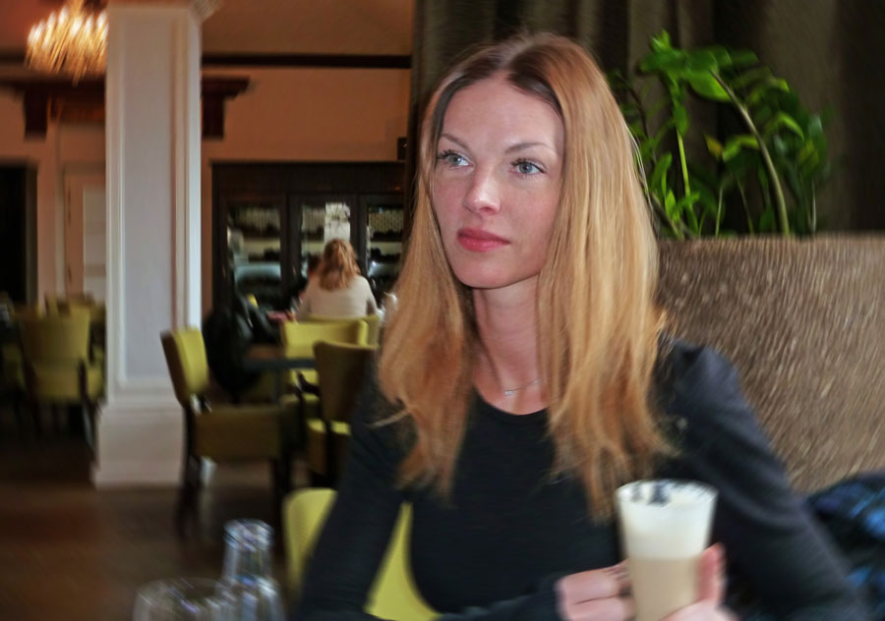
Stát je krádež
IV. Bauman
V tekuté modernitě se scvrkává moc státu: na dodržování standardů, tj. konformitu, dohlíží trh pomocí svádění a lákání.
Zásahy státu se už týkají jen chudých a vyloučených, spotřebitelé se ukázní sami.
Mizí politická/veřejná diskuse – nahrazují je soukromé strasti celebrit.

Slide 60

Vizualita identity a narcismus
IV. Bauman
Spotřebitelský trh vede lidi od politiky a vede je k narcistickému ustavičnému sebezpytování.
Údajné rebelantské individuality vydávající svou soukromou zkušenost za univerzální pravdy o společnosti.

Slide 61
Poznámky na závěr
IV. Bauman

Slide 62
Netematizované sociálně-psychologické předpoklady
IV. Bauman
„Nestabilita je nesnesitelná.“ (TL 55)
Můj dojem: Bauman promítá na moderní společnost svoje vlastní sociálně-psychologické preference, tj. ideál, tvrdě pracujícího a věrného muže, který dlouhodobě realizuje své ambice ve stabilním prostředí nějaké instituce.
Takoví zkrátka nejsou všichni lidé: Rektor MU Bareš: „Mám rád výzvy. Nabíjí mě energií, když musím řešit situaci, kterou neznám a nezná ji ani nikdo jiný. Lidé se mě občas ptají, jak to dělám, že mám pořád dost sil, ale já energii opravdu čerpám z hledání řešení a z toho, že chci být nejlepší.“ (em.muni.cz)

Slide 63
IV. Bauman
Bauman poněkud idealizuje těžkou modernitu, resp. její sociálněpsychologické rysy.
Opomíjí nesporné výdobytky tekuté modernity: reálná politická svoboda, občansko-právní mobilita, emancipace žen, úbytek disciplinačních technik…
Baumanovým řešením je většinou láska k bližnímu: lidé se mají mít rádi.
Bauman zcela opomíjí biologicko-genetický základ lidských bytostí:
  Lásku chápe především platónsky a romanticky, podle sexuologů a biologů je to chemická reakce v mozku.

